Slide 1






Slide 2

Rozmýšľaš, kam ísť na strednú školu????

Slide 3

Zaujímajú ťa autá od detstva?

Slide 4
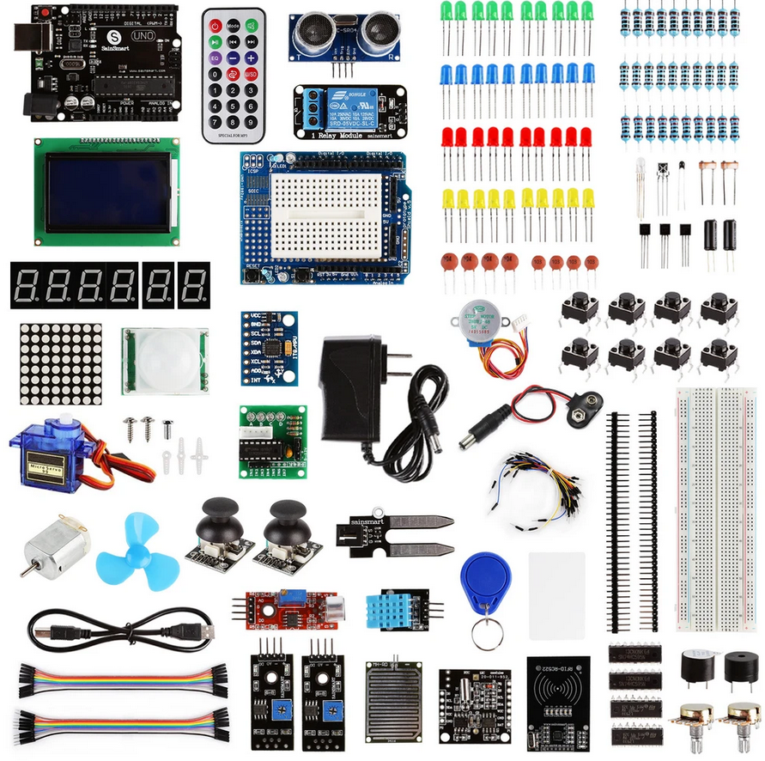
Máš rád techniku a počítače?

Slide 5
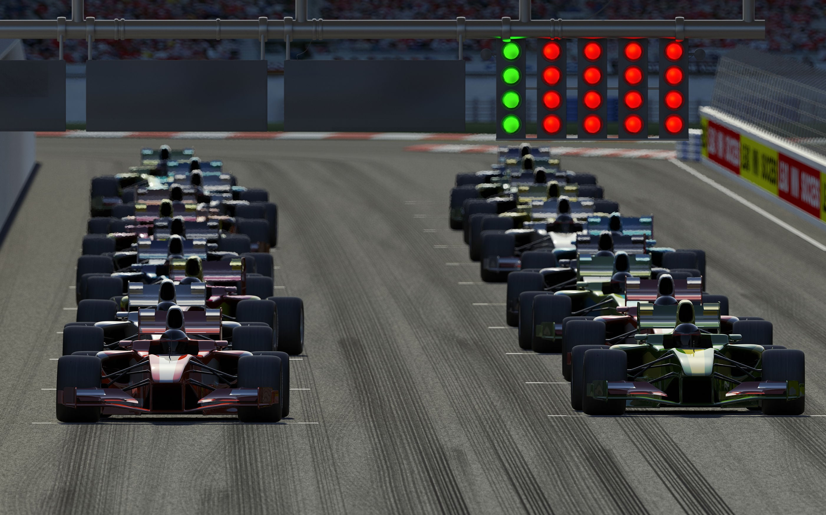
Práve stojíš na štarte svojej budúcnosti.

Slide 6
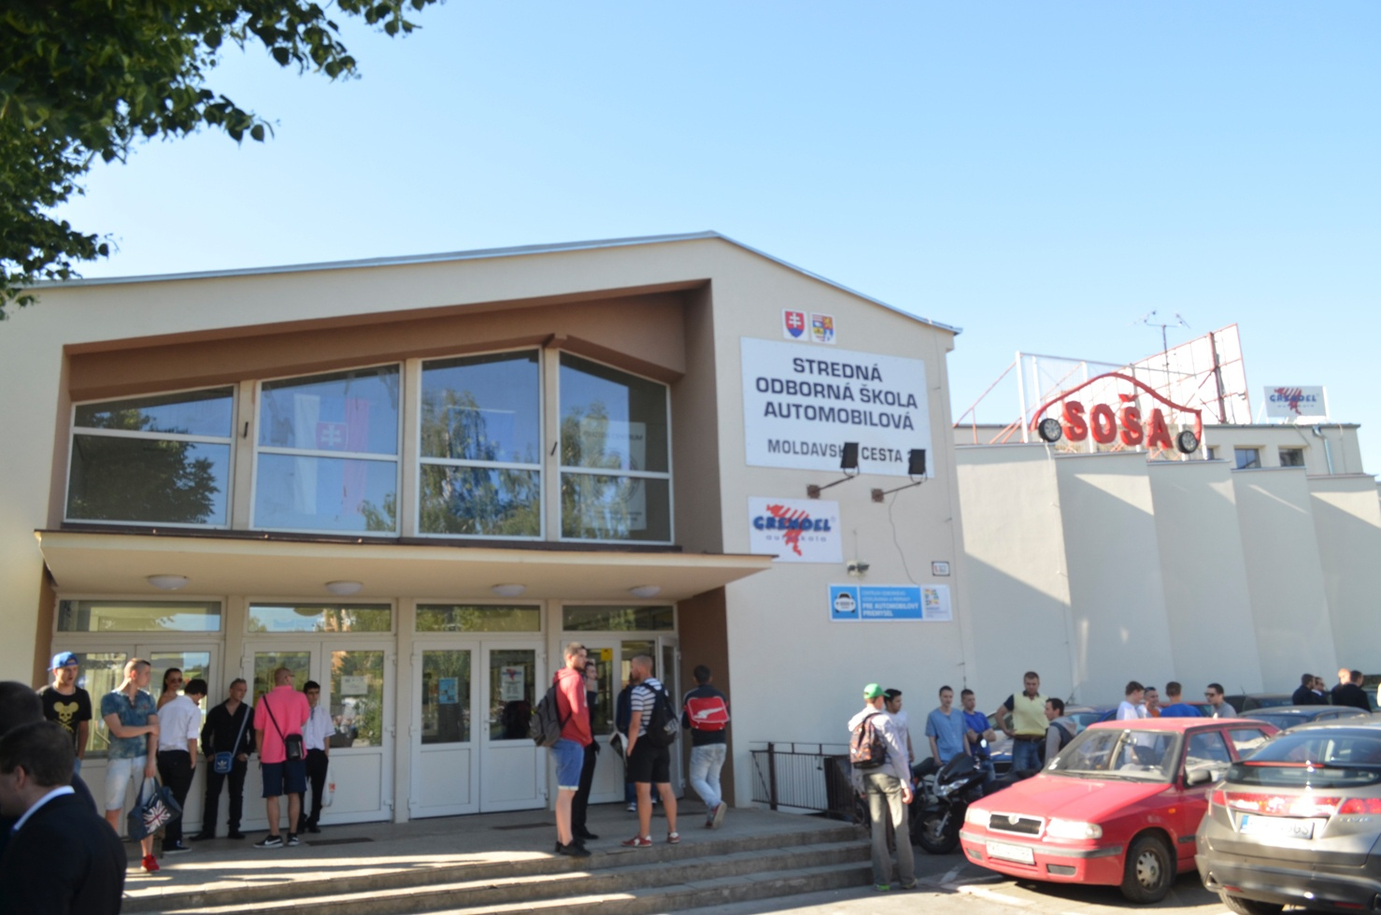
Príď študovať k nám, presne to, čo máš rád!

Slide 7
Máš na výber štyri odbory a v každom dostaneš kvalitné vzdelanie:
AUTOOPRAVÁR
AUTOTRONIK
MECHANIK ELEKTROTECHNIK
BEZPEČNOSTNÉ SYSTÉMY V DOPRAVE A PRIEMYSLE

Slide 8


Sme cesta k tomu, čo máš rád...

Slide 9
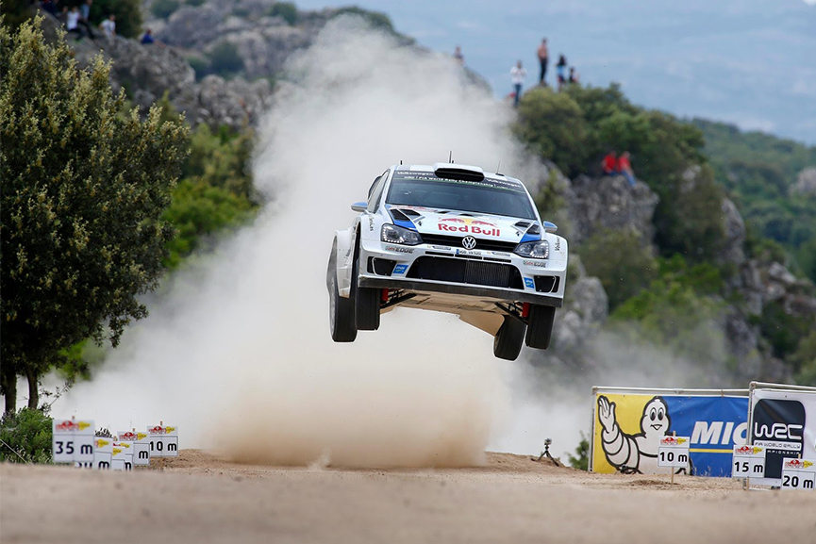
Nesľubujeme, že to bude ľahké...

Slide 10

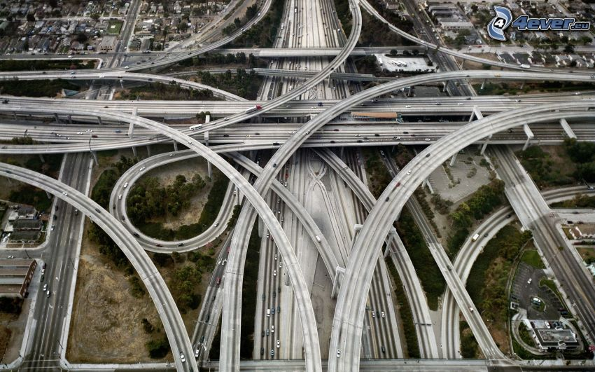
...a cesta, ktorú si vyberieš je len tvojou voľbou.

Slide 11
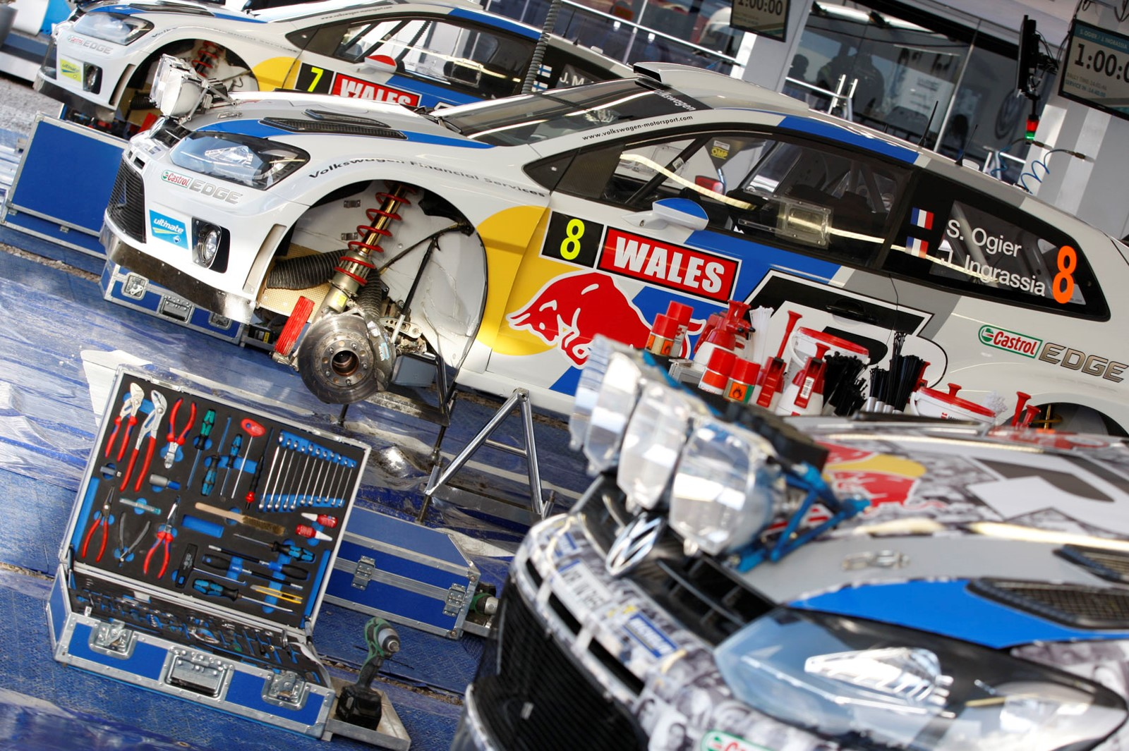
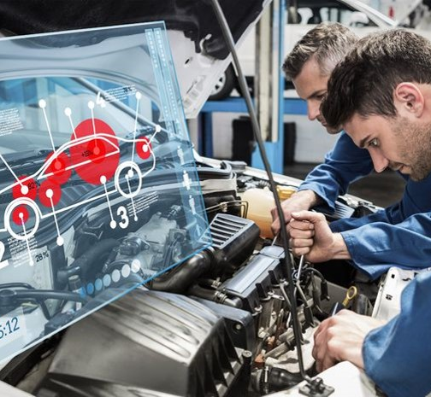
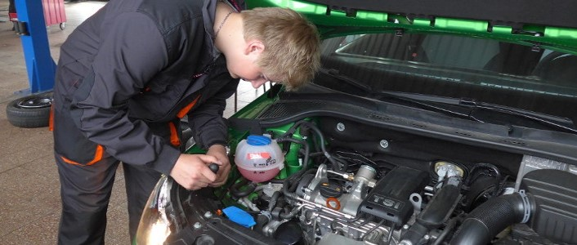
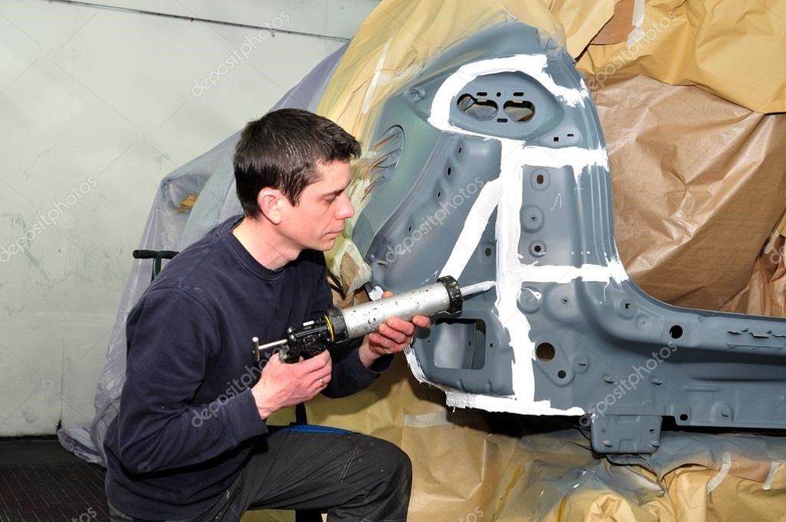
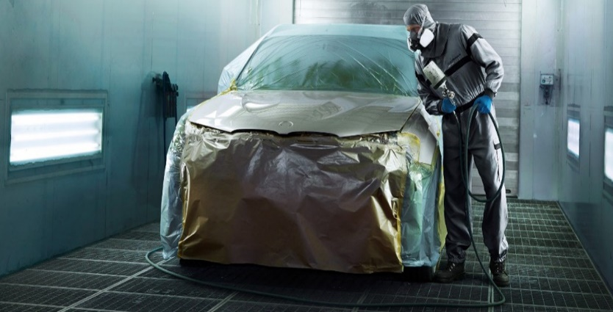
AUTOOPRAVÁR
3- ročný učebný odbor so zameraním:
mechanik
elektrikár
karosár
lakovník
VZDELANIE:
stredné odborné vzdelanie s výučným listom
možnosť štúdia v systéme duálneho vzdelávania
možnosť získania maturitného vysvedčenia v nadstavbovom štúdiu

Slide 12
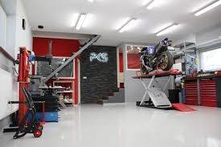
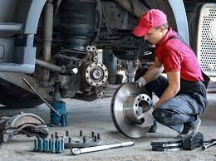
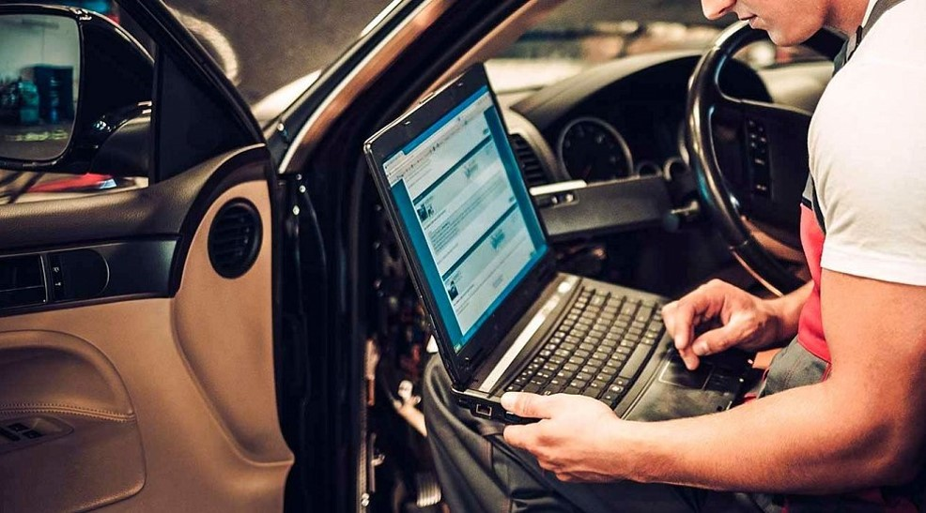
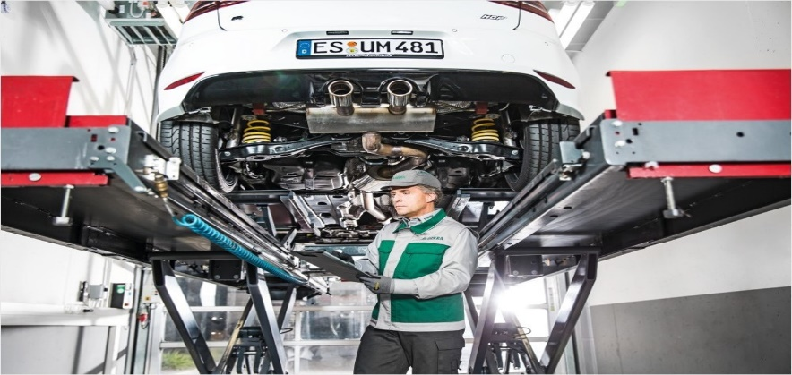
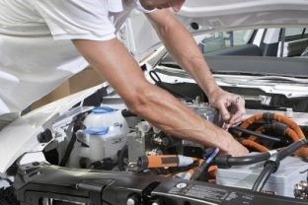
AUTOTRONIK
4 – ročný odbor
NOVINKA! – možnosť špecializácie
osobné automobily
nákladné automobily
motocykle
elektromobily
VZDELANIE:
úplné stredné odborné vzdelanie s maturitou a výučným listom
možnosť štúdia v systéme duálneho vzdelávania

Slide 13

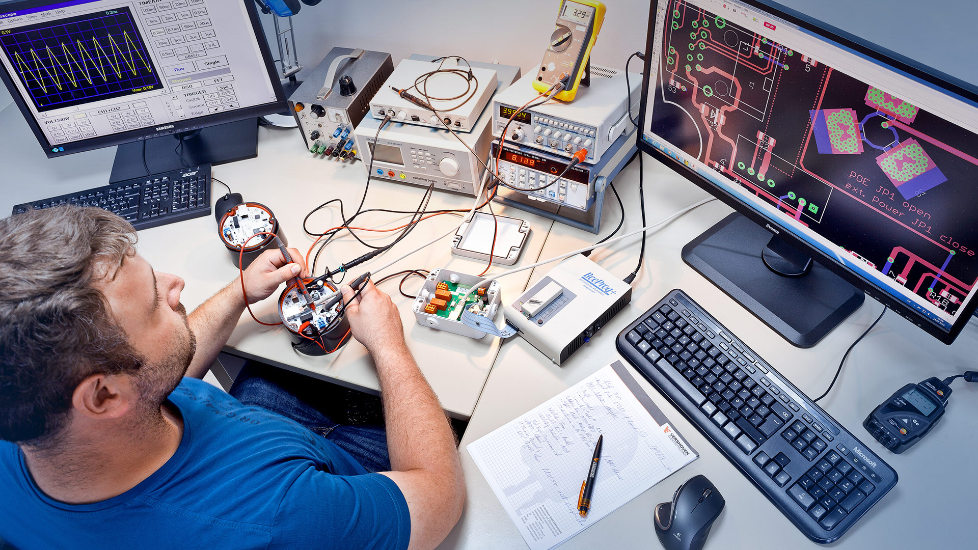
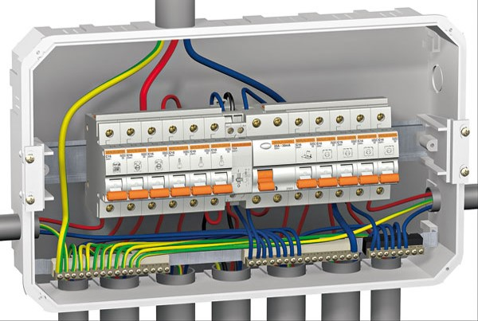
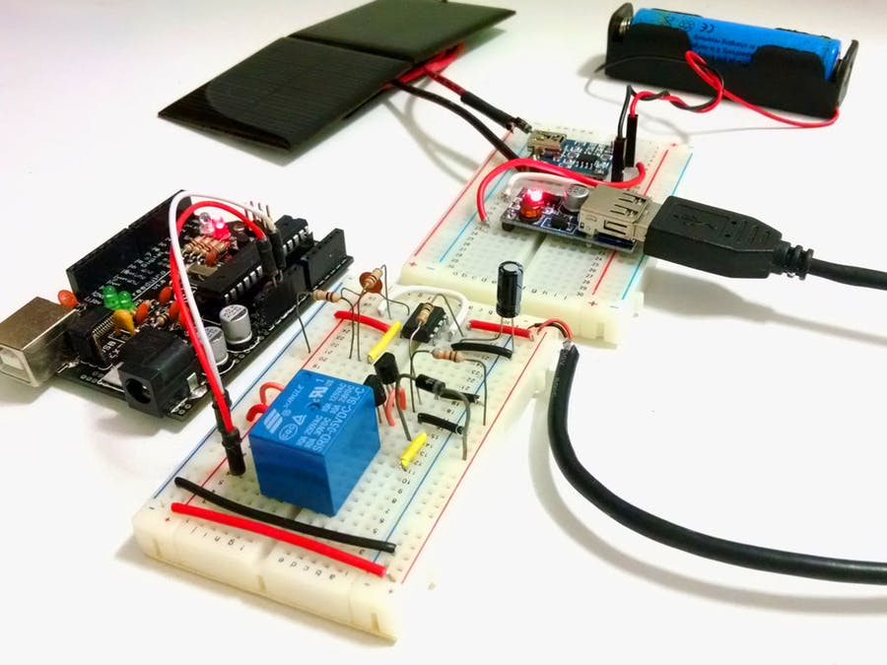
MECHANIK ELEKTROTECHNIK
4 – ročný odbor
informačné technológie
silnoprúdová technika
VZDELANIE:
úplné stredné odborné vzdelanie s maturitou a výučným listom
overenie odbornej spôsobilosti elektrotechnika podľa § 21 ods.3 vyhlášky MPSVaR SR č. 508/2009 Z.z

Slide 14
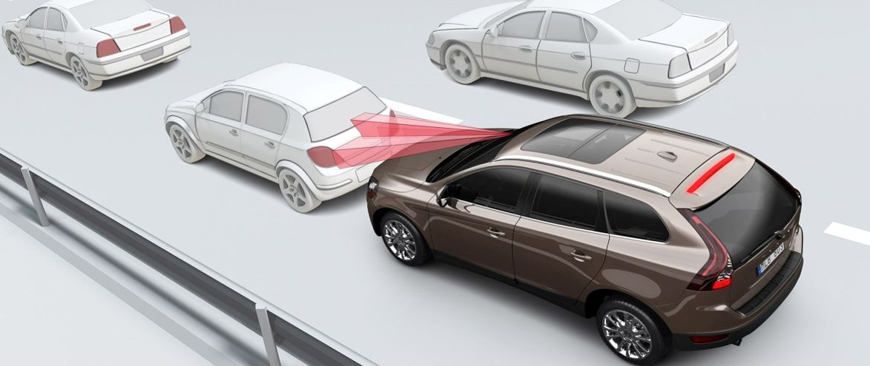
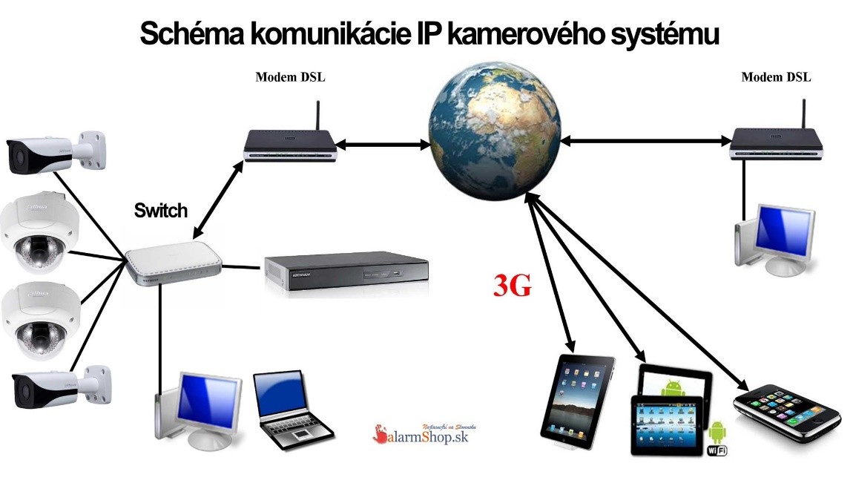
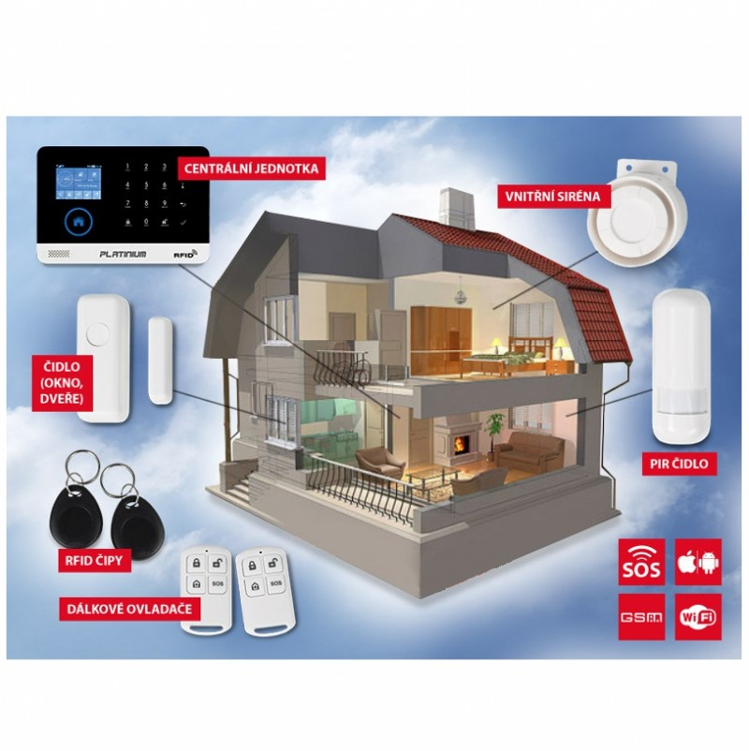
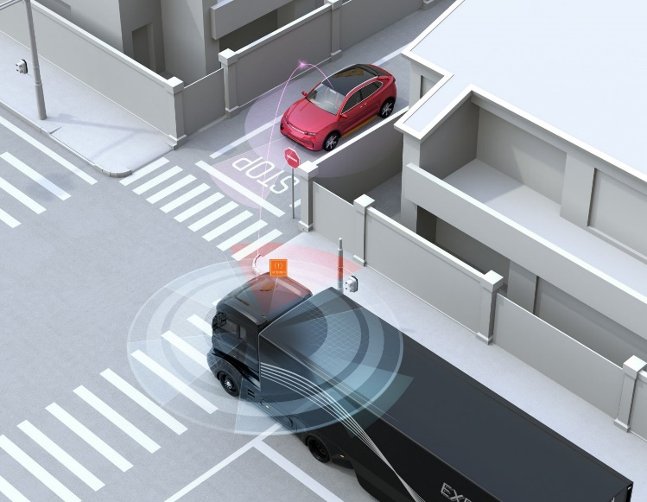
BEZPEČNOSTNÉ SYSTÉMY V DOPRAVE A PRIEMYSLE
4 – ročný odbor
VZDELANIE:
úplné stredné odborné vzdelanie s maturitou a výučným listom
overenie odbornej spôsobilosti elektrotechnika podľa § 21 ods.3 vyhlášky MPSVaR SR č. 508/2009 Z.z

Slide 15
Systém duálneho vzdelávania
Zvýšenie zamestnanosti absolventov SOŠ.
Príležitosť pre mladých ľudí získať kvalitnú prípravu na povolanie.
Zlepšenie úrovne odborných kompetencií a pracovnej morálky absolventov škôl.
Reálne pracovné, sociálne situácie a osvojenie si „firemnej kultúry“.
Výber vhodných absolventov a ich zamestnávanie pre vlastné potreby podniku.
Vytváranie vzdelávacích programov podľa požiadaviek a potrieb zamestnávateľov.
Posilnenie spoločenského statusu a atraktivity technických povolaní - status „poctivého remesla“.
VIDEO

Slide 16
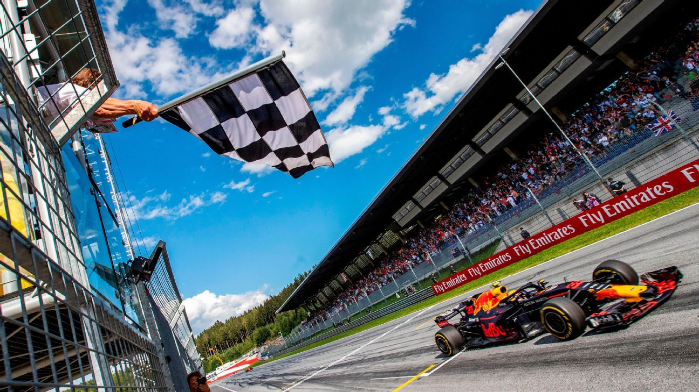
A my ti pomôžeme, aby si to dotiahol do úspešného konca!

Slide 17
Bližšie informácie TU

